Slide 1

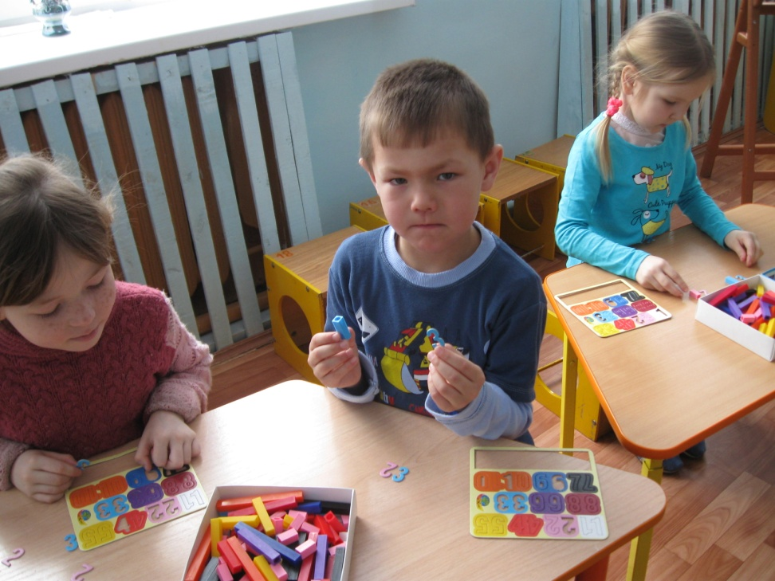
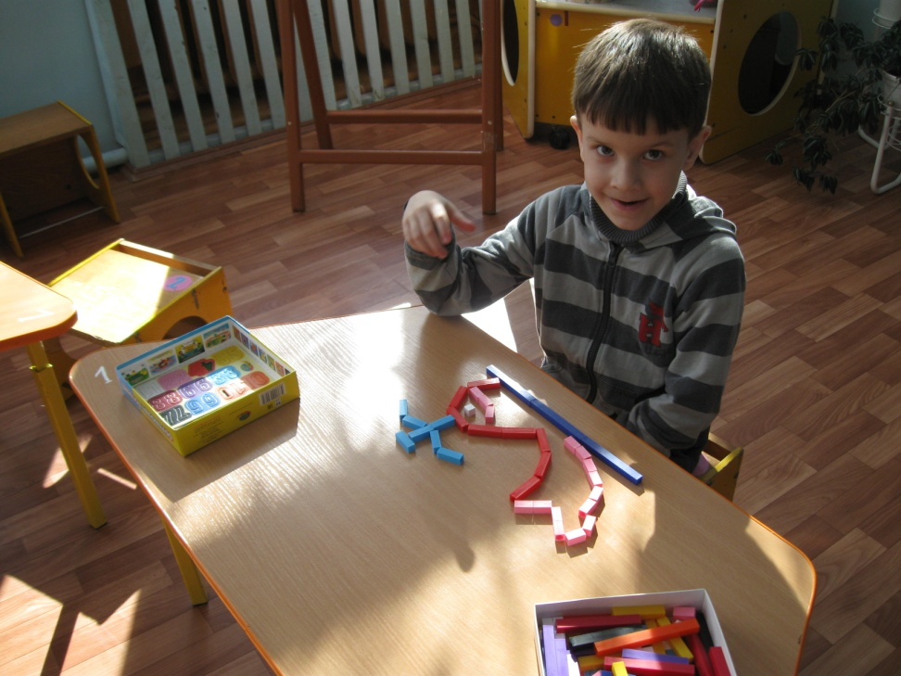

6 блок
Измерение с помощью палочек Кюизенера: какова длина фонтана китенка?

Slide 2
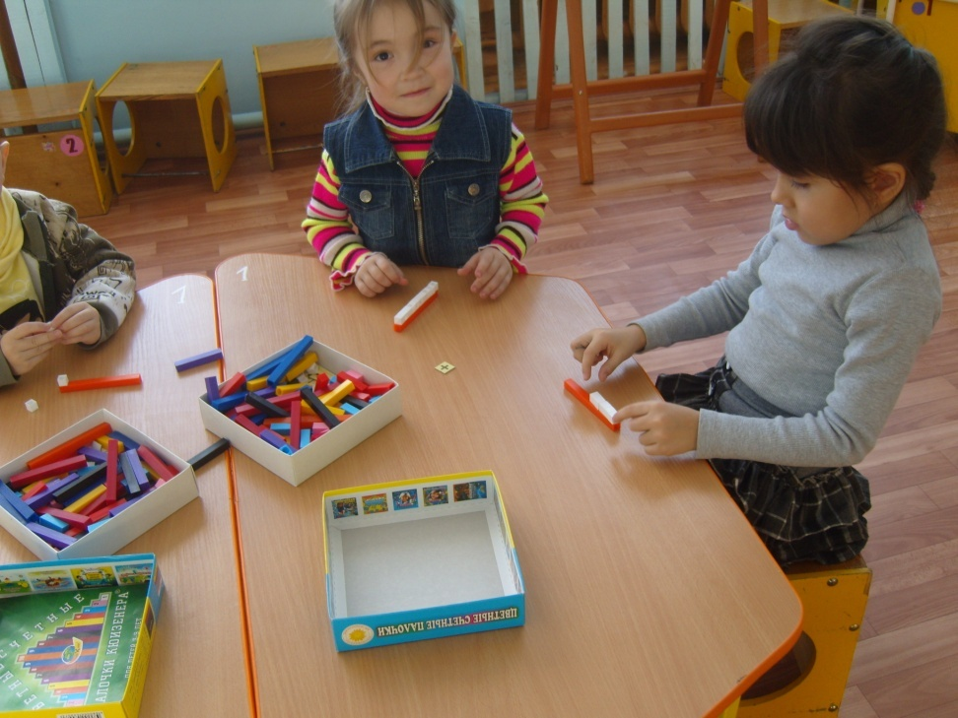

7 блок математические действия с помощью палочек Кюизенера
«Ежиха и ежонок решили узнать длину дорожки и стали измерять ее шагами. Ежиха сообщила ежонку, что длина дорожки – 5 шагов. Ежонок удивился, ведь у него длина дорожки – 10 шагов.
Дети приходят к выводу, что чем больше мерка. Тем меньше число, и наоборот, чем меньше мерка, тем больше число.
У Насти получилось 10 шагов.

Slide 3
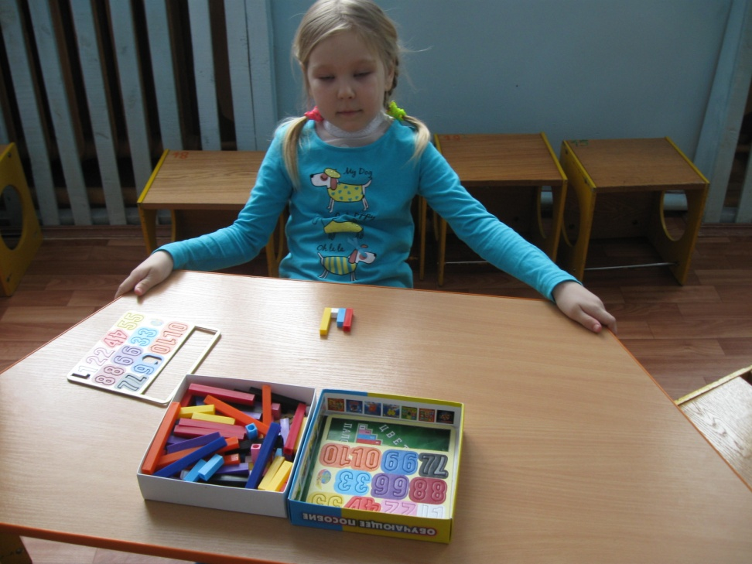
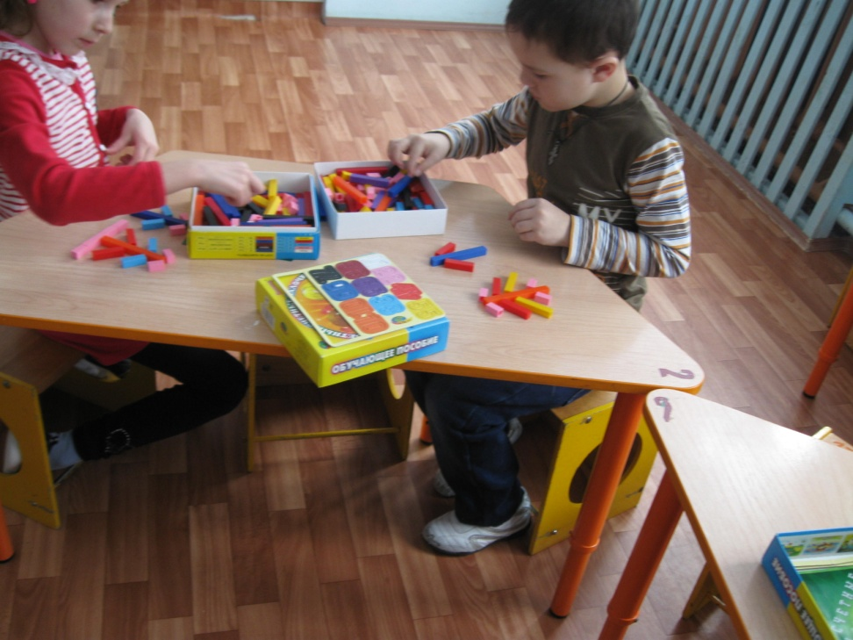
8 блок решение логических задач с помощью палочек Кюизенера
«На цветовую последовательность»
Слева и справа»

Slide 4
Работа с родителями
Анкетирование
Групповое родительское собрание
Консультации
Дни открытых дверей
Семейный досуг
КВН
Видеофильм
Творческая лаборатория родителей
Еженедельная информация для родителей
Совместное занятие с детьми и родителями
презентация

Slide 5
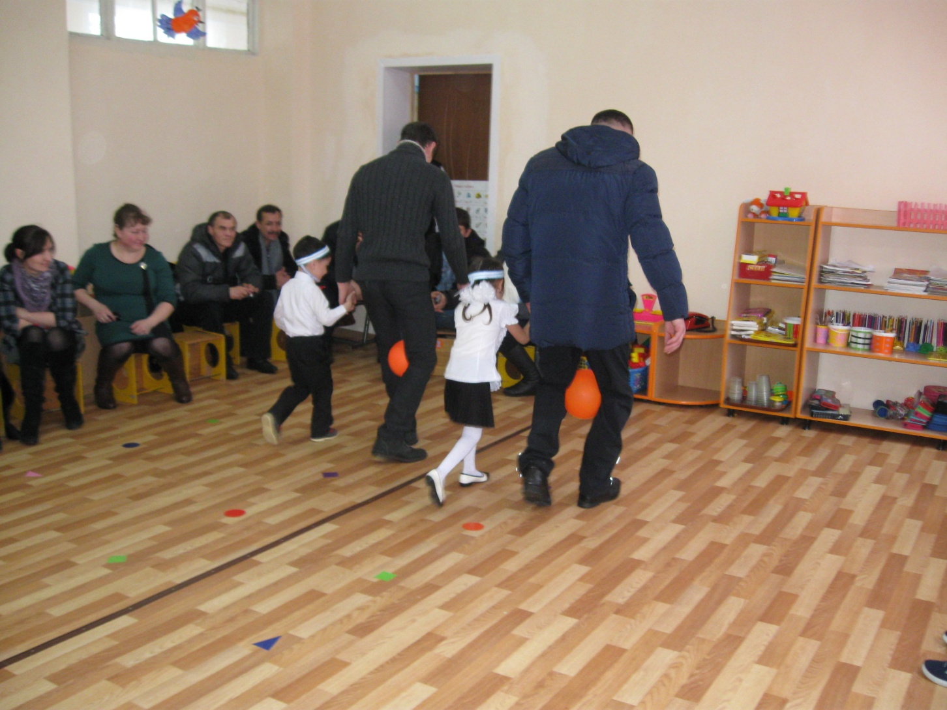
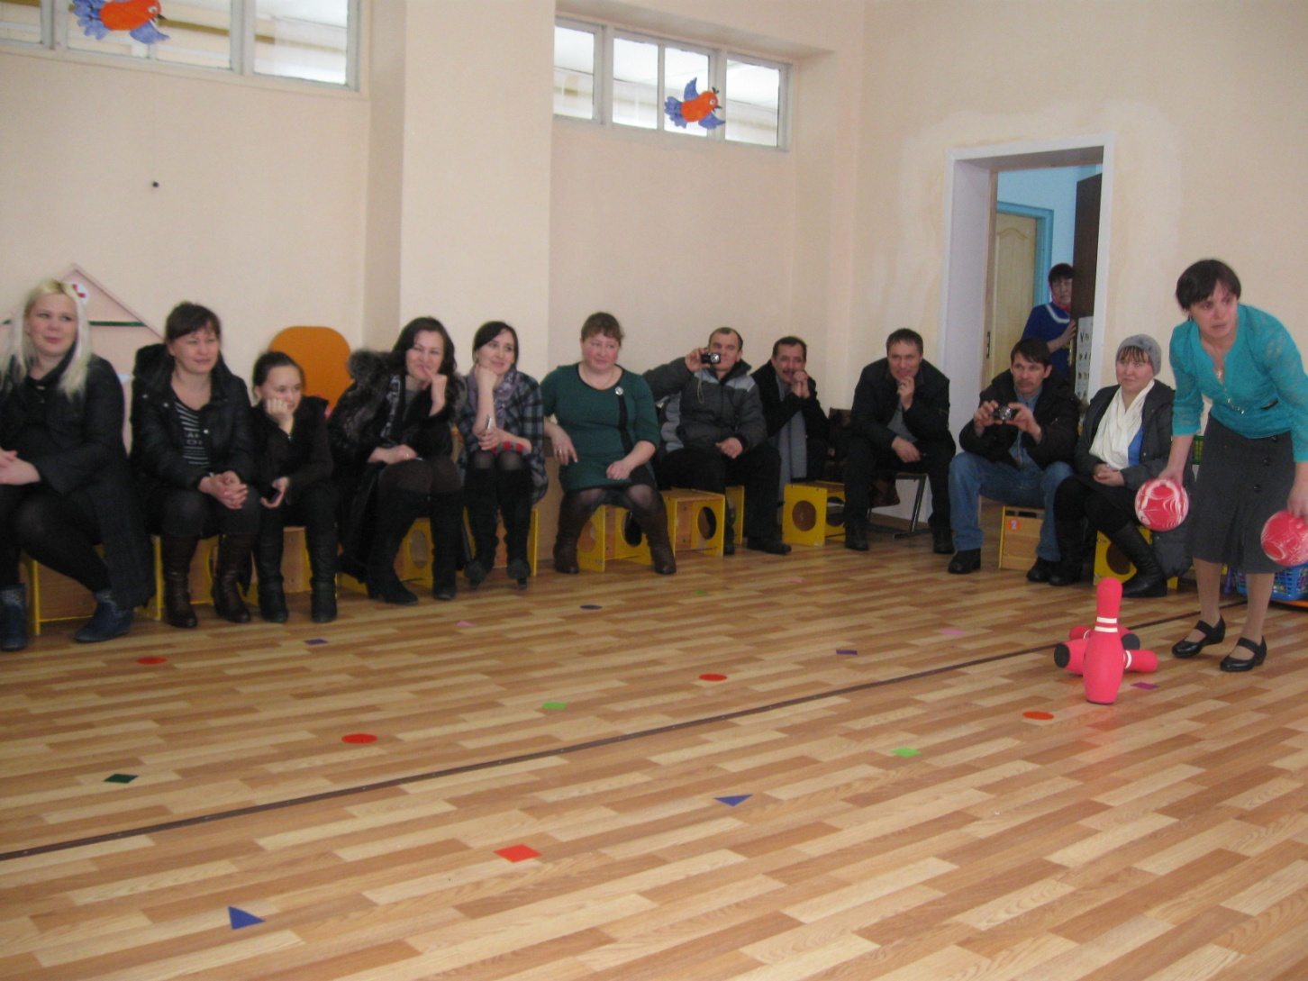
После родительского собрания
Весёлые старты!
С отцами веселее!

Slide 6
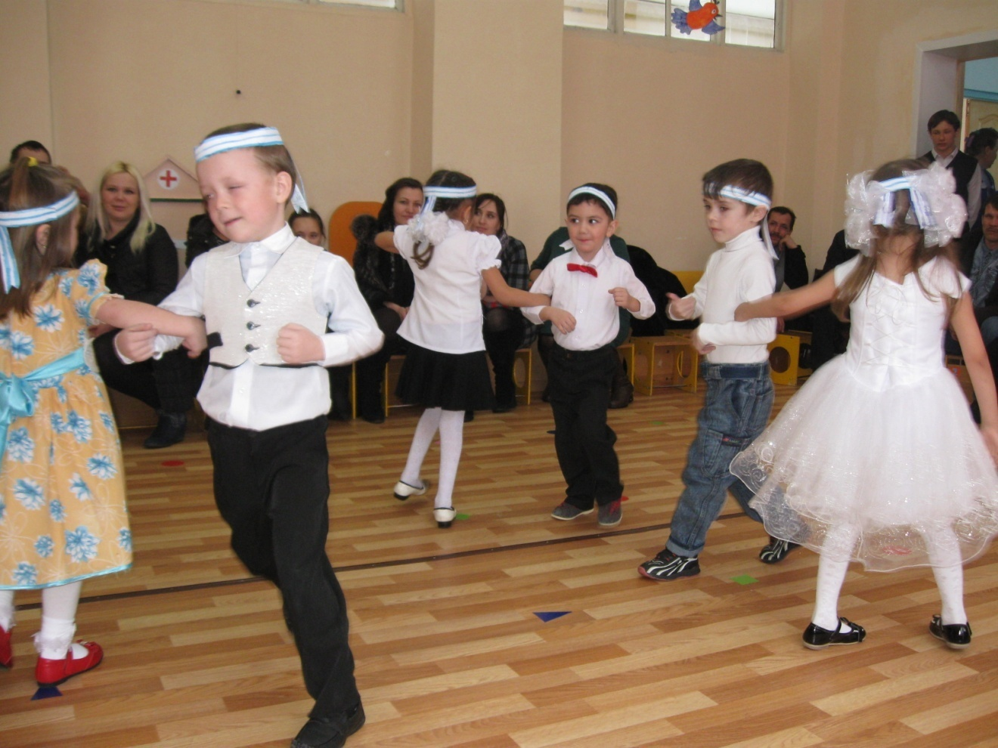
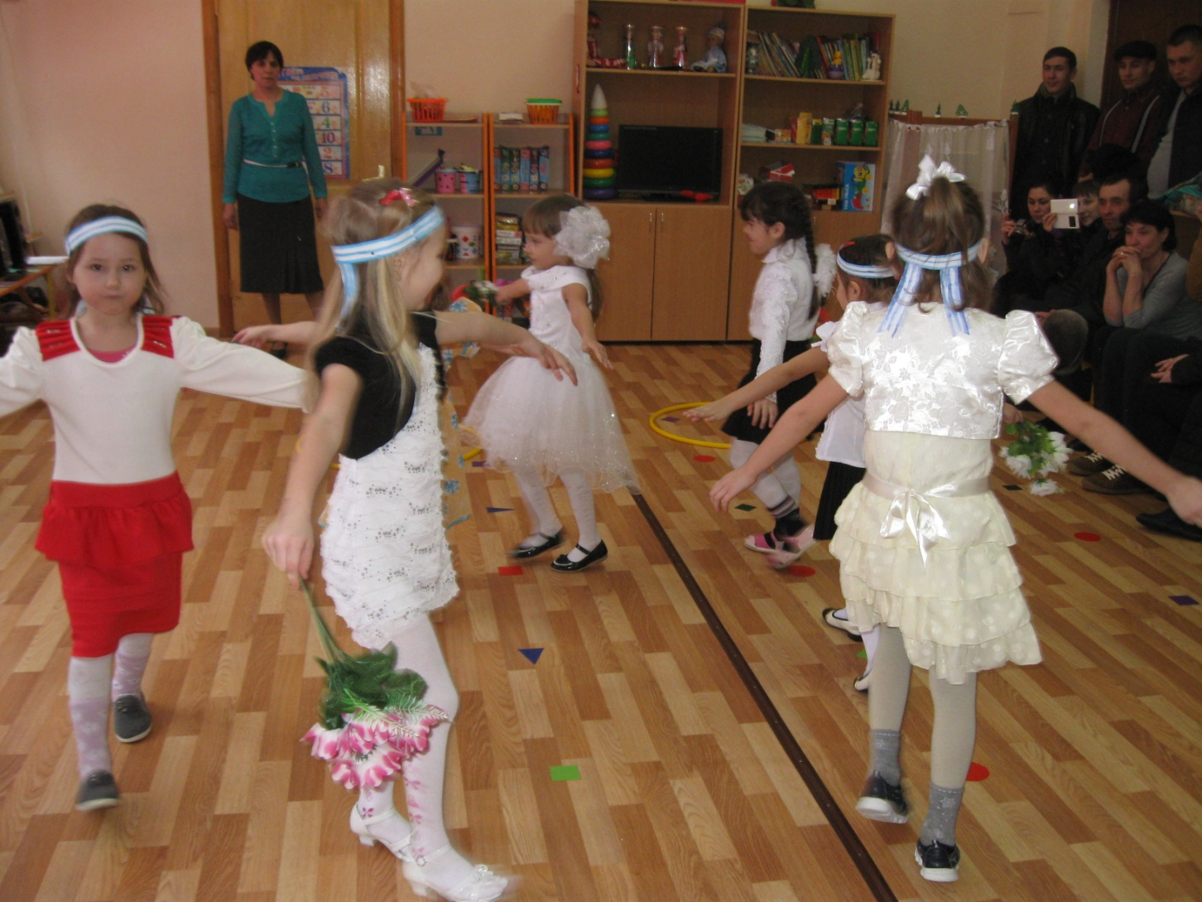
Танец «Ты -морячка, я –моряк»
Наши праздники не проходят без танцев.
После занятий иногда хочется поплясать.

